Slide 1

La Web Semántica y las Ontologías

Slide 2
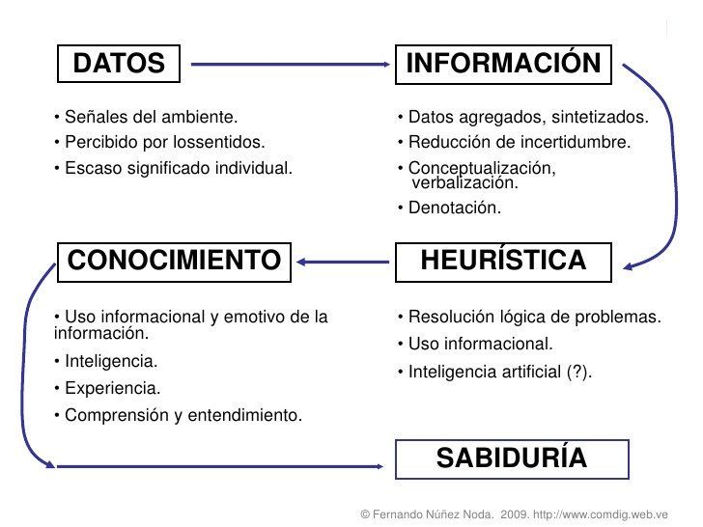
¿Por qué es necesario la Web Semántica?
Actualmente existen grandes volúmenes datos (Big Data) que:
se transmiten,
se almacenan en forma estructurada (información) y
se procesan (con operaciones básicas)
con el apoyo de computadores.
La interpretación y el uso
(convertirlo en conocimiento)
lo hacemos los humanos.

Slide 3
En 1991, Sir Tim Berners-Lee lanzó el primer sitio web. Aunque simple, representó años de investigación sobre la mejor manera de compartir documentos dentro de entornos en red. La web evolucionó rápidamente a partir de una búsqueda puramente académica para ser la columna vertebral sobre la que se construye gran parte del mundo moderno. Pero la web tenía un defecto. Las computadoras no pueden comprender el contenido de las páginas web de la misma manera que los cerebros humanos.
https://7wdata.be/article-general/how-to-start-solving-data-challenges-with-knowledge-graphs/

Slide 4

¿Qué es la Web Semántica?
Tim Berners-Lee acuñó el concepto de “Web Semántica”, donde la Web puede considerarse como una base de datos global que el software podría entender e interpretar en lugar de una serie de páginas web separadas.
Scientific American Magazine May 2001 Issue.
http://www.scientificamerican.com/magazine/sa/2001/05-01/
http://www.ted.com/talks/tim_berners_lee_on_the_next_web
http://vimeo.com/album/2072014/video/49231112

Slide 5
¿Cómo construir la Web Semántica?
Hoy tenemos páginas web en HTML, CSS y JavaScript, diseñadas de manera óptima para una experiencia de visualización humana.
Los humanos podemos determinar el contexto y el significado al ver la página, pero las máquinas tienen que realizar un procesamiento adicional para obtener ese mismo contexto.
Hay varias soluciones diferentes para codificar datos estructurados, incluidos Open Graph, Microdata, RDFa y JSON-LD.

Slide 6
RDF Resource Description Framework
El Consorcio W3C se ocupa del estándar RDF, al que define como:
Lenguaje para representar información sobre recursos en la World Wide Web.
Representar metadatos sobre recursos en la Red, tales como el título, autor y fecha de modificación de una página web, tema, etc.
El estándar RDF es un marco en el que podemos formular modelos y nos permite, mediante una nomenclatura y unas reglas gramaticales y sintácticas, formular modelos semánticos de cualquier objeto, sea éste un recurso de Internet (una página de la Wikipedia, por ejemplo), sea éste un objeto físico al que se le hace referencia desde una página web.

Slide 7
Beneficios de RDF
Permitir que las máquina “hablen” entre sí, comunicándose unas con otras unos modelos construidos de acuerdo a una misma lógica.
Búsqueda avanzada de Google.
Filtrar por múltiples criterios.
Para poder discernir si el contenido de una página.
Las páginas incluyen entre su código HTML un texto marcado con RDFa que es leído por el buscador, quien lo identifica, lo sabe interpretar y permite que el buscador lo pueda utilizar como una variable para ser tenida o no en cuenta

Slide 8
RDF Resource Description Framework
Sujeto
Objeto
Predicado
Idea, concepto, persona o cosa de la cual se dice algo
Lo que estamos diciendo acerca del sujeto
Idea, concepto, persona o cosa que recibe lo que se dice del sujeto

Slide 9
RDF Resource Description Framework
Modela la metadato como un grafo de relaciones (Statements)
Uso de URI para identificar todo (http://......./.../)
La Web como una gran base datos grafo

Slide 10
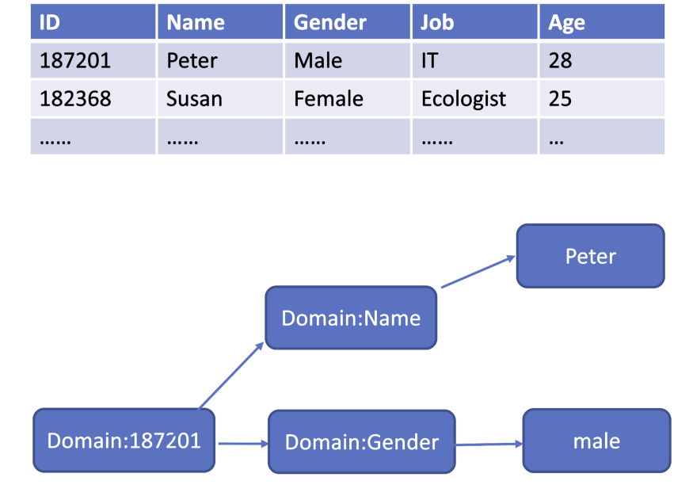
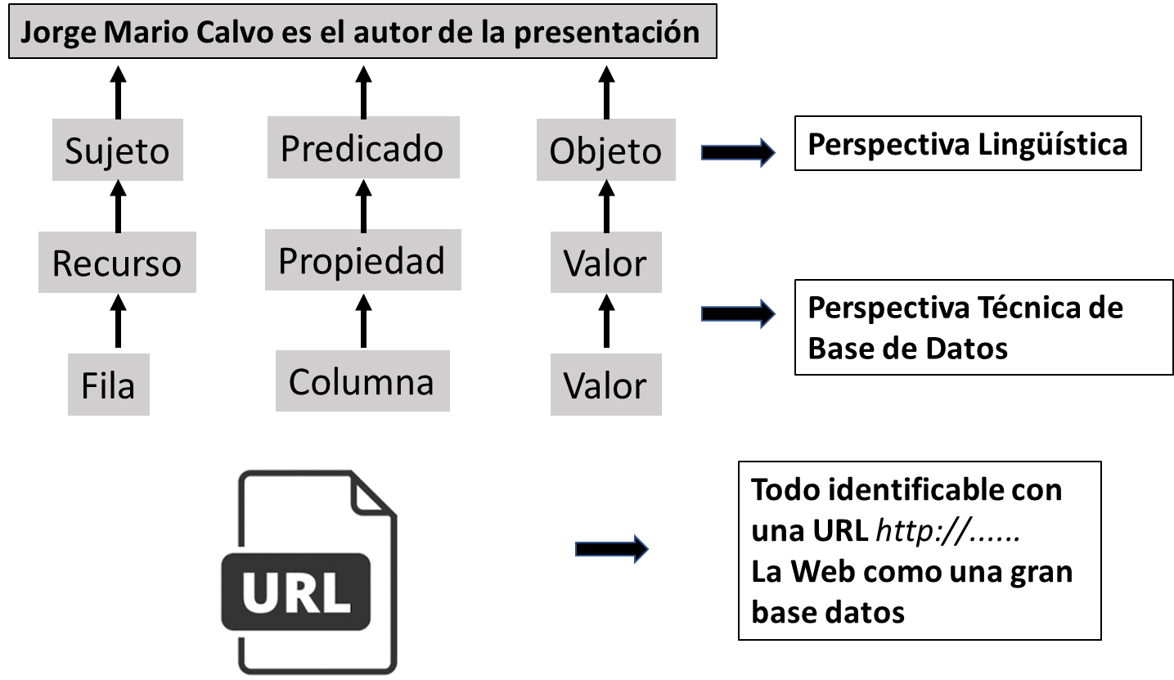
RDF Statements: Tripletas RDF

Slide 11
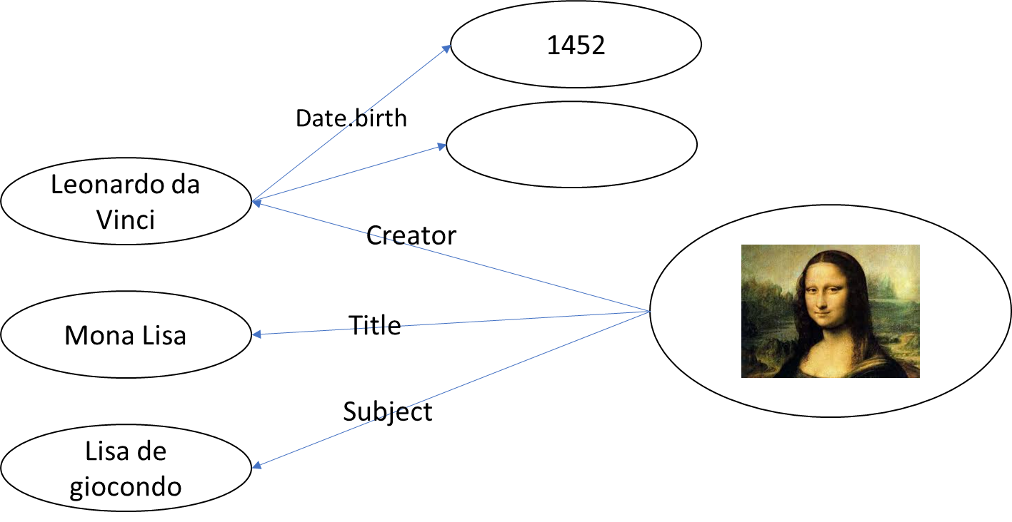
Ejemplo: Mona Lisa

Slide 12
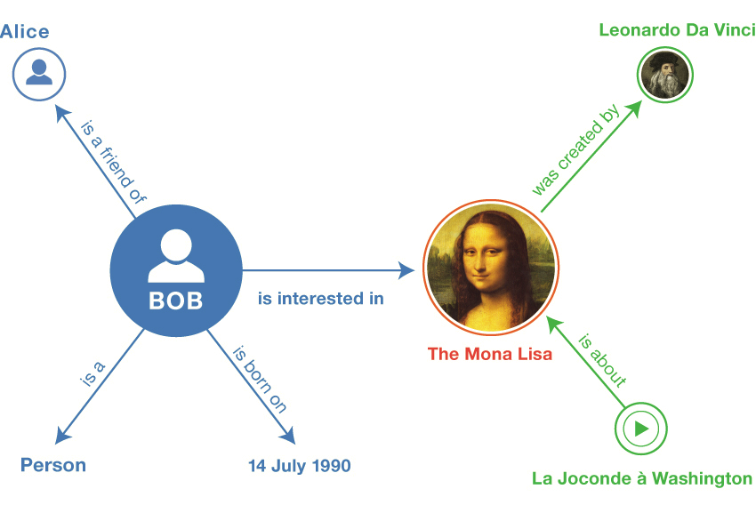

Slide 13
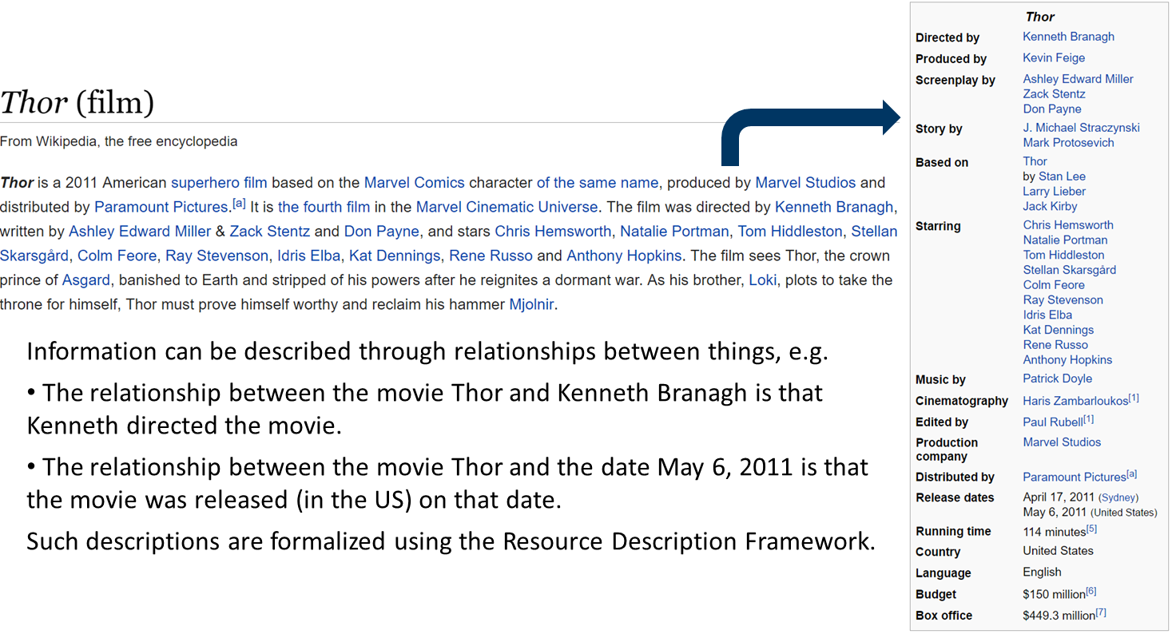
La dbpedia

Slide 14
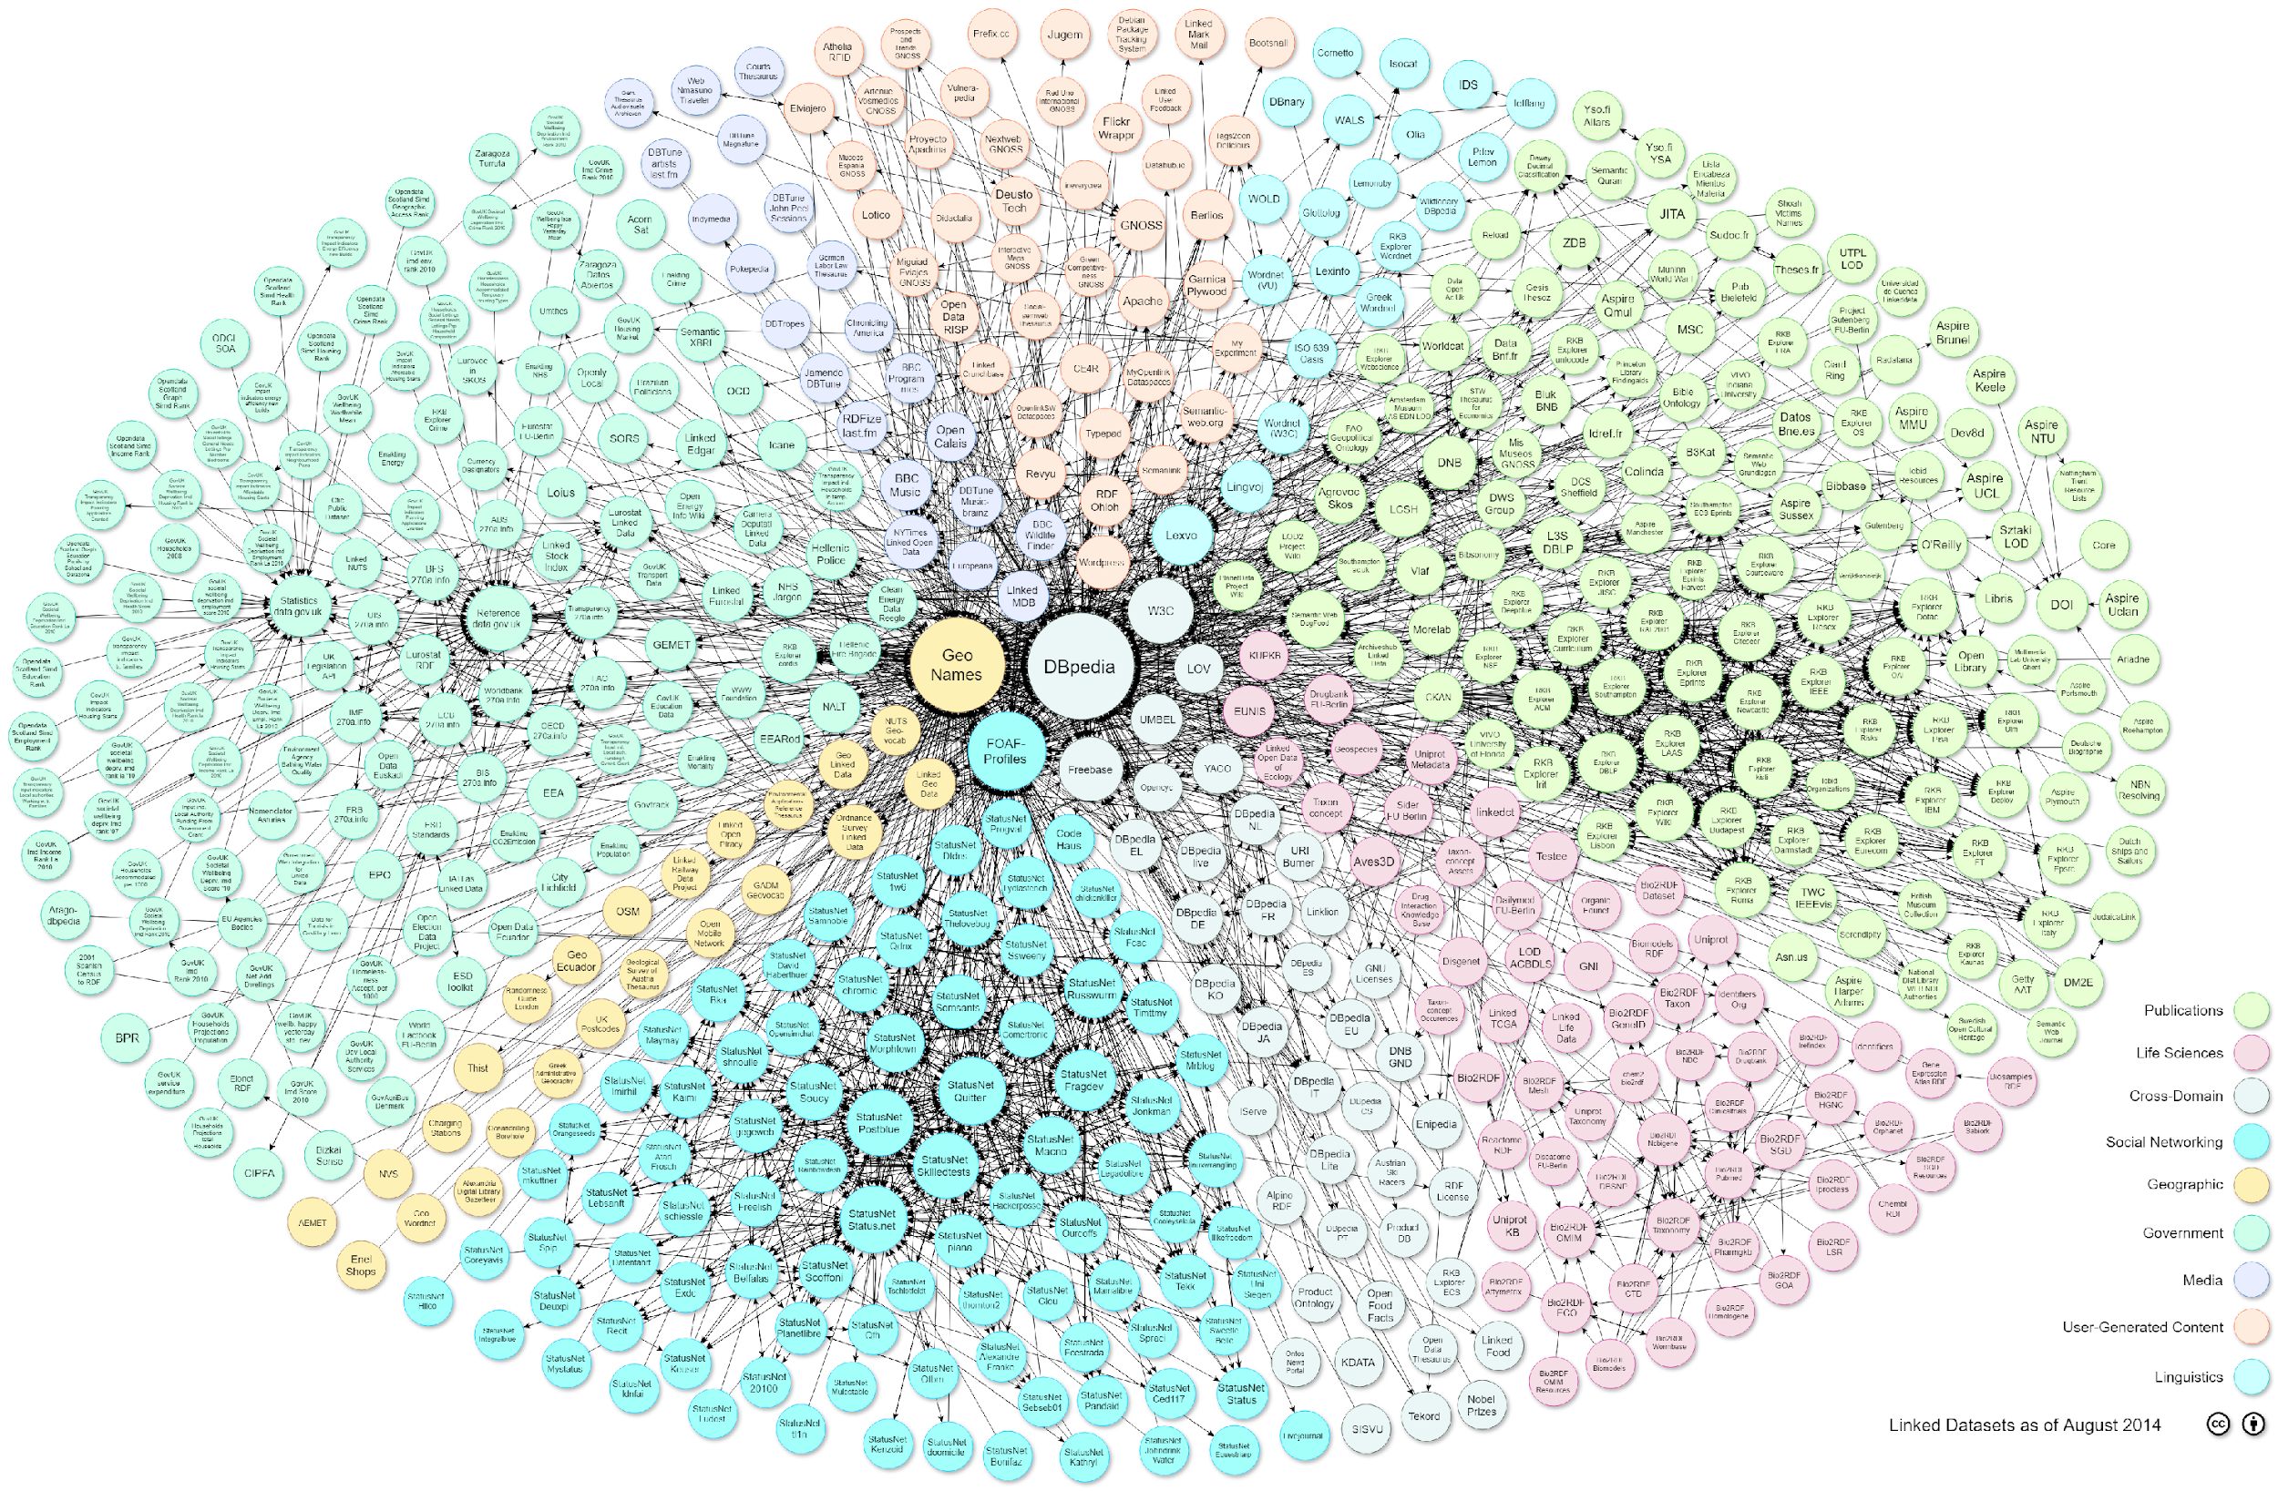

Slide 15
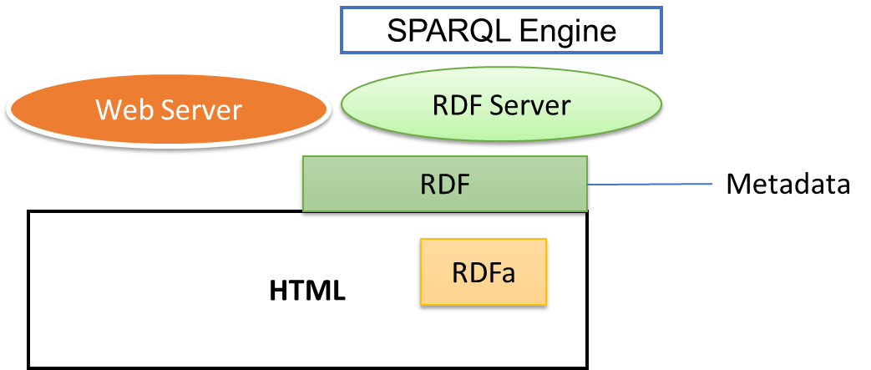
URI

Slide 16
Revisar los artículos y hacer el ejemplo W3Schools https://medium.com/terminusdb/graph-fundamentals-part-1-rdf-60dcf8d0c459 https://medium.com/wallscope/linked-data-a-conceptual-exploration-9860a1f44d68 https://medium.com/wallscope/understanding-linked-data-formats-rdf-xml-vs-turtle-vs-n-triples-eb931dbe9827 https://www.w3schools.com/xml/xml_rdf.asp

Slide 17
URI
SPARQL Engine
Web Server
RDF Server
RDF
Metadata
HTML
RDFa

Slide 18
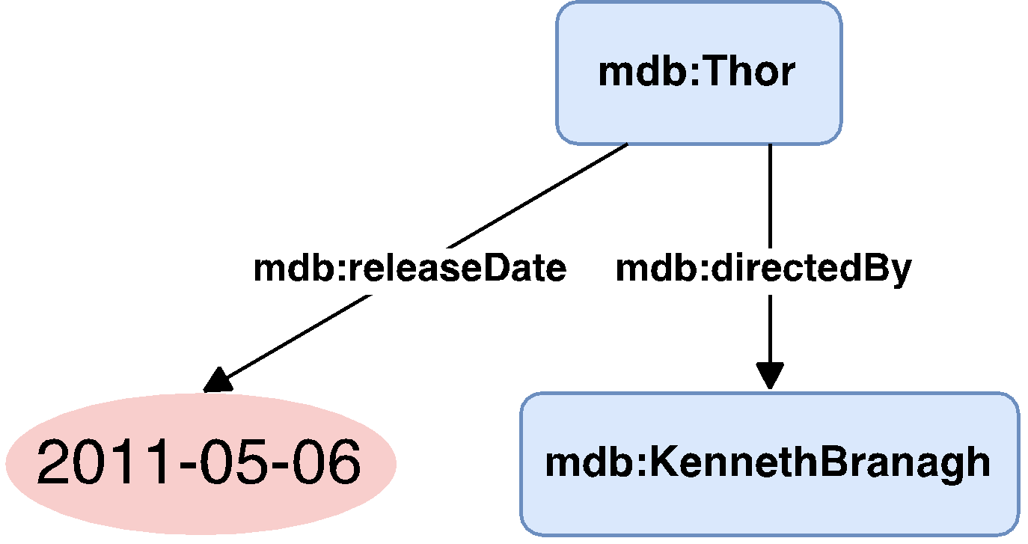
An Example of an RDF Model
Notes:
<click>
In this example, we demonstrate how multiple triples link together to form an RDF model.
As you can see, we are describing the characters and relationships from the Flintstones television cartoon series.
Here we see the triple “WilmaFlintstone livesin Bedrock.” “Wilma Flintstone” is the subject, “lives in” is the predicate, and “Bedrock” is the object.
“FredFlintstone livesin Bedrock” is another triple. So, we know the Flintstones live in the town of Bedrock, <click> which is part of Cobblestone County, <click> in Prehistoric America.
<click> Fred Flintstone is married to Wilma and <click> they have a child Pebbles.
<click> Fred works for the Rock Quarry company and <click> Wilma’s mother is Pearl Slaghoople.
<click> Pebbles Flintstone is married to Bamm-Bamm Rubble <click> who is the child of Barney and Betty Rubble.
Thus, as you can see, many triples form an RDF model.

Slide 19
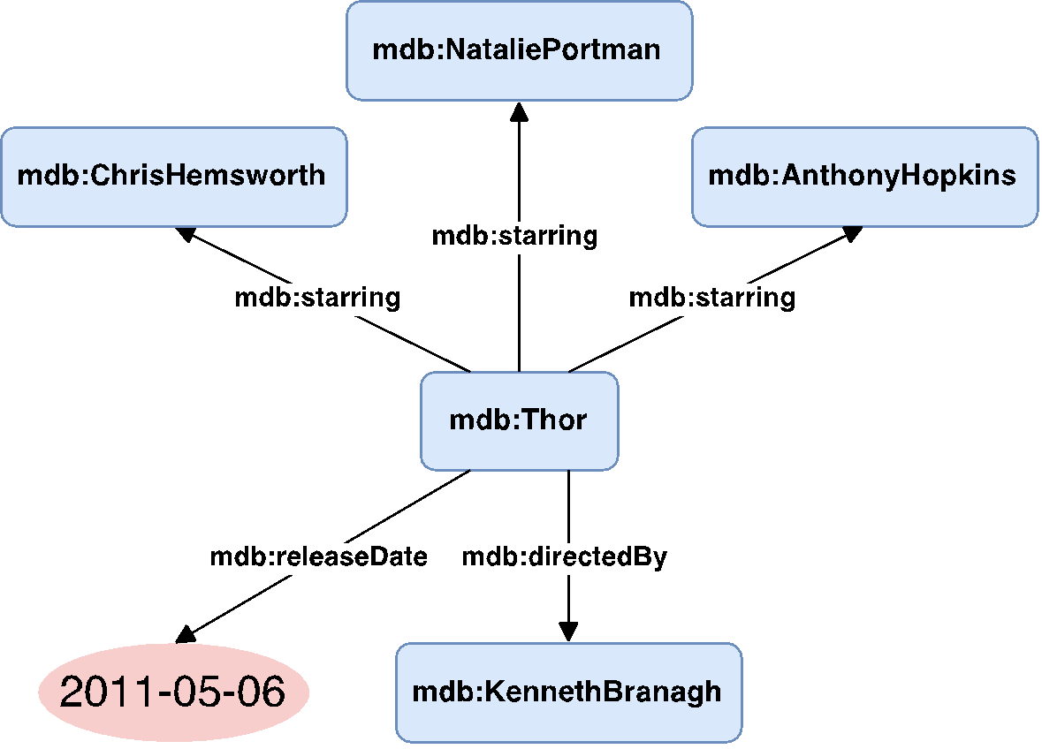
An Example of an RDF Model
Notes:
<click>
In this example, we demonstrate how multiple triples link together to form an RDF model.
As you can see, we are describing the characters and relationships from the Flintstones television cartoon series.
Here we see the triple “WilmaFlintstone livesin Bedrock.” “Wilma Flintstone” is the subject, “lives in” is the predicate, and “Bedrock” is the object.
“FredFlintstone livesin Bedrock” is another triple. So, we know the Flintstones live in the town of Bedrock, <click> which is part of Cobblestone County, <click> in Prehistoric America.
<click> Fred Flintstone is married to Wilma and <click> they have a child Pebbles.
<click> Fred works for the Rock Quarry company and <click> Wilma’s mother is Pearl Slaghoople.
<click> Pebbles Flintstone is married to Bamm-Bamm Rubble <click> who is the child of Barney and Betty Rubble.
Thus, as you can see, many triples form an RDF model.

Slide 20
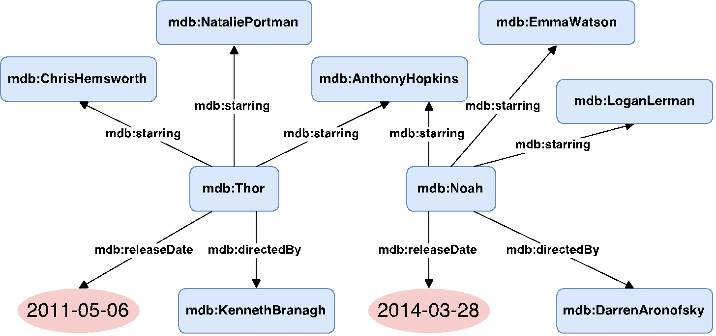
An Example of an RDF Model
¿Qué preguntas le puedo hacer a este grafo de conocimiento?
Notes:
<click>
In this example, we demonstrate how multiple triples link together to form an RDF model.
As you can see, we are describing the characters and relationships from the Flintstones television cartoon series.
Here we see the triple “WilmaFlintstone livesin Bedrock.” “Wilma Flintstone” is the subject, “lives in” is the predicate, and “Bedrock” is the object.
“FredFlintstone livesin Bedrock” is another triple. So, we know the Flintstones live in the town of Bedrock, <click> which is part of Cobblestone County, <click> in Prehistoric America.
<click> Fred Flintstone is married to Wilma and <click> they have a child Pebbles.
<click> Fred works for the Rock Quarry company and <click> Wilma’s mother is Pearl Slaghoople.
<click> Pebbles Flintstone is married to Bamm-Bamm Rubble <click> who is the child of Barney and Betty Rubble.
Thus, as you can see, many triples form an RDF model.

Slide 21
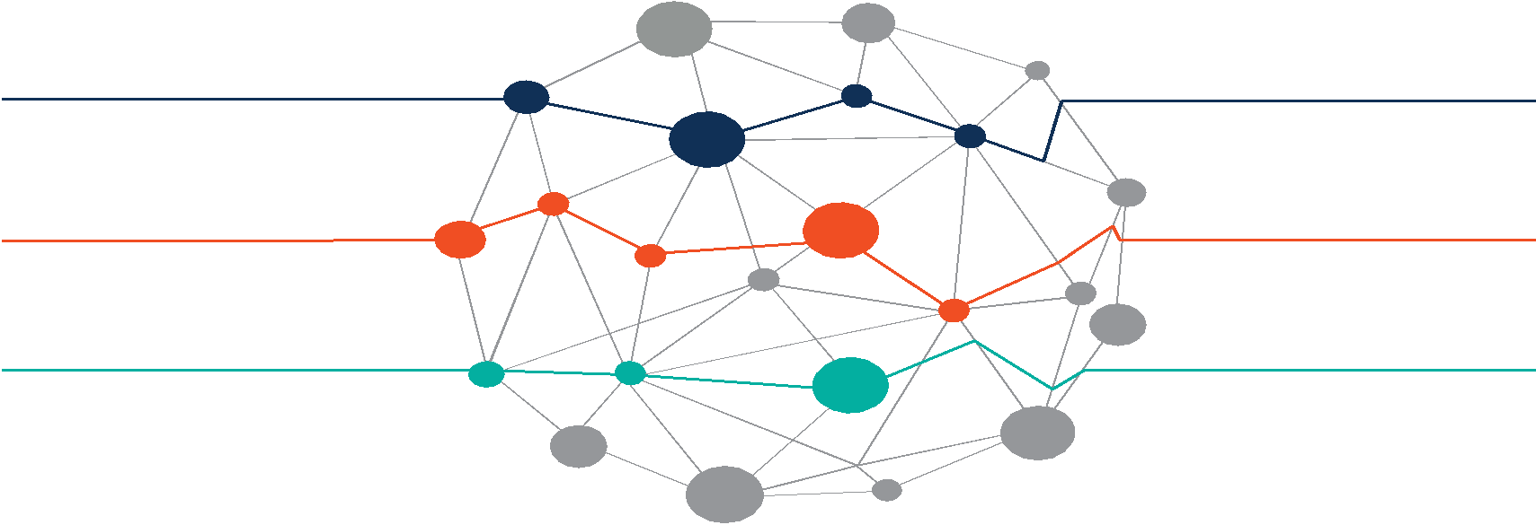
SPARQL

Slide 22
¿Qué es SPARQL?
SPARQL es un SQL-like query language para RDF con los siguientes tipo de query:
SELECT which returns tabular results
CONSTRUCT creates a new RDF graph based on query results
ASK which returns ‘yes’ if the query has a solution, otherwise ‘no’
DESCRIBE which returns RDF graph data about a resource; useful when the query client does not know the structure of the RDF data in the data source
INSERT which inserts triples into a graph
DELETE which deletes triples from a graph.

Slide 23
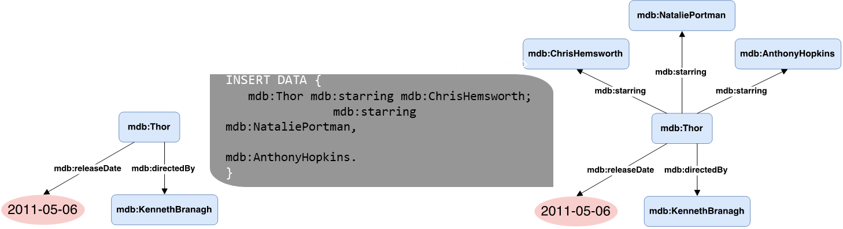
Using SPARQL to Insert Triples
To create an RDF graph, perform these steps:
Define prefixes to URIs with the PREFIX keyword
Use INSERT DATA to signify you want to insert statements. Write the subject-predicate-object statements (triples).
Execute this query.
Notes:
Let’s use SPARQL, the query language for RDF graphs, to create a graph.
<click> To write the SPARQL query which creates an RDF graph, perform these steps:
<click> First, define prefixes to URIs with the PREFIX keyword. In the example below, we set bedrock as the default namespace for the query.
<click> Next, use INSERT DATA to signify you want to insert statements. Write the subject predicate object statements.
<click> Finally, execute this query.
As you can see in the example shown in the gray box, we wrote a query which included PREFIX, INSERT DATA, and several subject predicate object state

Slide 24
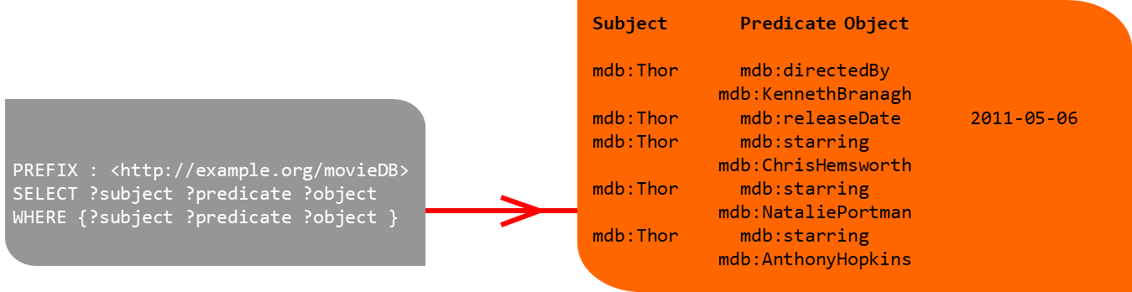
Using SPARQL to Select Triples
To access the RDF graph you just created, perform these steps:
Define prefixes to URIs with the PREFIX keyword.
Use SELECT to signify you want to select certain information, and WHERE to signify your conditions, restrictions and filters.
Execute this query.
Notes:
<click> Now, let’s write a SPARQL query to access the RDF graph you just created.
<click> First, define prefixes to URIs with the PREFIX keyword.
<click> As in the earlier example, we set bedrock as the default namespace for the query.
<click> Next, use SELECT to signify you want to select certain information, and WHERE to signify your conditions, restrictions, and filters.
<click> Finally, execute this query.
As you can see in this example shown in the gray box, we wrote a SPARQL query which included PREFIX, SELECT, and WHERE.
<click> The orange box displays the information which is returned in response to the written query. We can see the familial relationships between Fred, Pebbles, Wilma, Roxy, and Chip.
SPARQL is quite similar to SQL, however, unlike SQL which requires SQL schema and data in SQL tables, SPARQL can be used on graphs and does not need a schema to be defined initially.

Slide 25
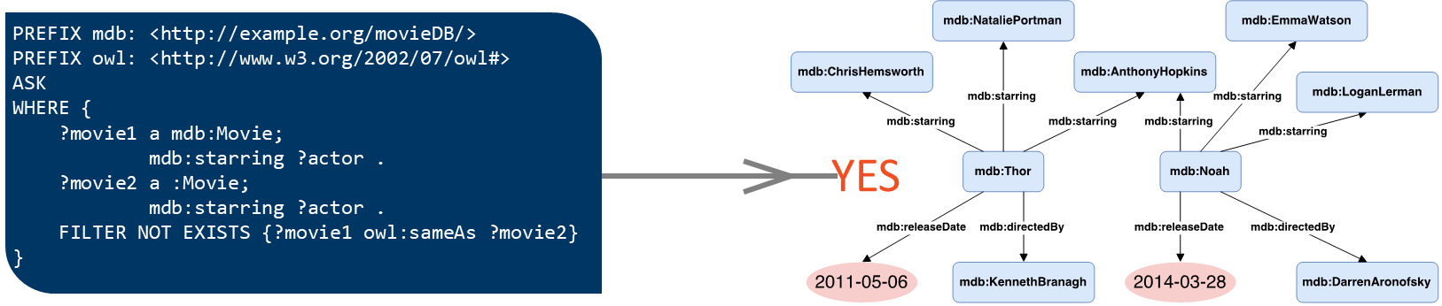
Using SPARQL to Find Prolific Actors
To find actors who stars in multiple movies, first find out if such an actor exists:
Define prefixes to URIs with the PREFIX keyword
Use ASK to discover whether an actor is starring in two (or more) different movies
Use WHERE to signify those conditions.
Notes:
<click> In the following example, we will use SPARQL to find Fred’s grandchildren. First, we need to establish whether Fred has any grandchildren.
<click> First, define prefixes to URIs with the PREFIX keyword.
<click> Next, we use ASK to discover whether Fred has a grandchild, and WHERE to signify the conditions.
As you can see in the query in the green box, Fred’s children’s children are his grandchildren.
Thus the query is easily written in SPARQL by matching Fred’s children and then matching his children’s children.
<click> The ASK query returns “Yes” so we know Fred has grandchildren.

Slide 26
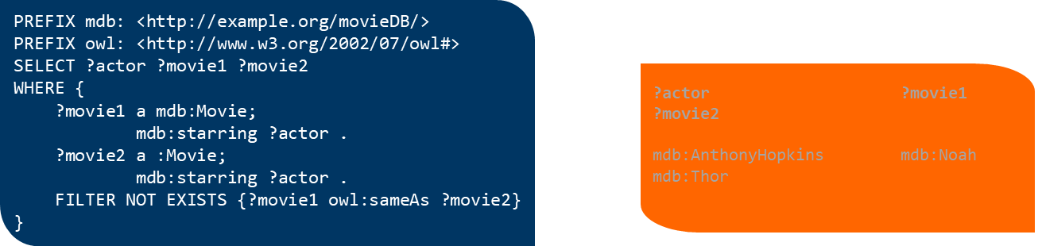
Using SPARQL to Find Prolific Actors
Now that we know at least one such actor exists, perform these steps to find each actor and pair of movies:
Define prefixes to URIs with the PREFIX keyword
Use SELECT to signify you want to select an actor and 2 movies, and WHERE to signify your conditions.
Notes:
<click> Now that we know Fred has at least one grandchild, how do we find who are Fred’s grandchildren? That is, what are their names?
<click> This question is easily answered by using the same query from the previous slide and replacing the ASK statement with a SELECT statement.
<click> First, define prefixes to URIs with the PREFIX keyword.
<click> Then, we use SELECT to signify that we want to select a grandchild, and WHERE to signify our conditions.
The query results, reflected in the red box, tell us that Fred’s grandchildren are Roxy and Chip.

Slide 27
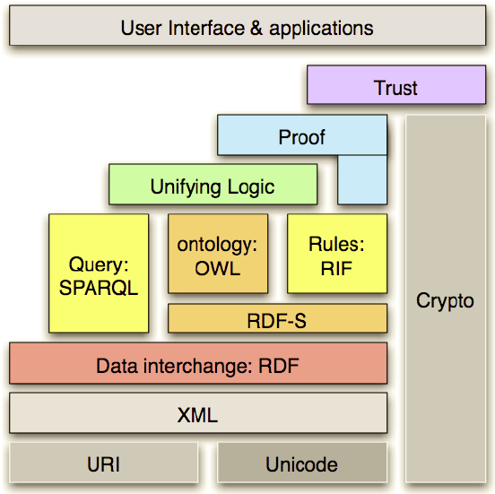
Conocimiento procesado por maquinas

Slide 28
RDFS y el razonamiento automático

Slide 29
¿Qué es RDFS?
Agrega
Conceptos tales como Recurso, Literal, Clase y Tipo de Datos
Relaciones como subClassOf, subPropertyOf, dominio y rango
Proporciona los medios para definir
Clases y propiedades
Jerarquías de clases y propiedades
Incluye "reglas de vinculación", es decir, axiomas para inferir nuevos triples a partir de los existentes

Slide 30
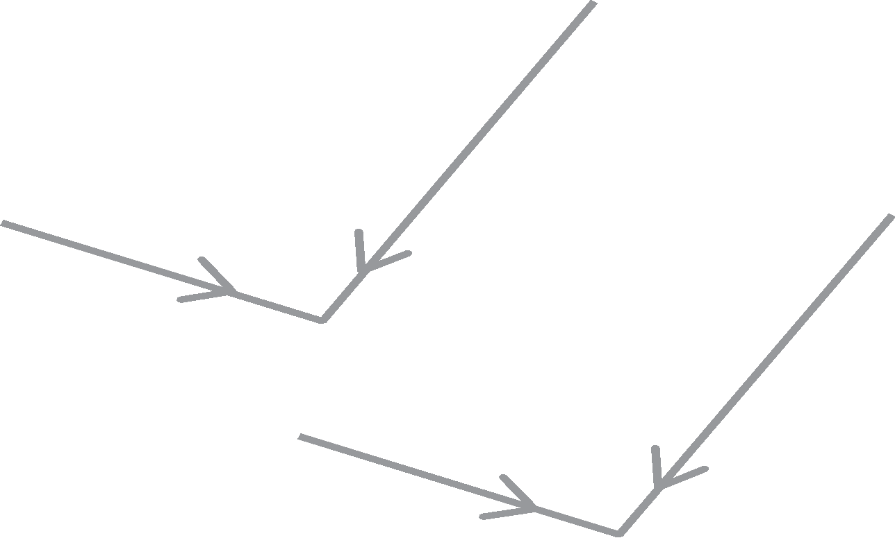
Applying RDFS To Infer New Triples
mdb:directedBy rdfs:domain mdb:Movie ;
rdfs:range mdb:Director .
mdb:Thor mdb:directedBy mdb:KennethBranagh .
mdb:Director rdfs:subClassOf mdb:Human .
mdb:Thor a mdb:Movie .
mdb:KennethBranagh a mdb:Director .
mdb:KennethBranagh a mdb:Human .
Notes:
Looking at this example, we see how new triples can be inferred by applying RDFS rules to a small RDF/RDFS model.
In this model, we use RDFS to define that the hasSpouse relationship is restricted to humans.
<click> And as you can see, human is a subclass of mammal.
<click> If we assert that Wilma is Fred’s spouse using the ‘hasSpouse’ relationship, then we can infer that
<click> Fred and Wilma are human because, in RDFS, the hasSpouse relationship is defined to be between humans.
And, <click> because we also know humans are mammals, we can further infer that Fred and Wilma are mammals.

Slide 31
Ontologías
Filosofía
Estudio de la naturaleza de la existencia, que categorías de cosas existen y cuales son las relaciones entre ellas. (Visión Universal)
Gestión de Conocimiento
Representación formal (entendible por maquinas) del conjunto de conceptos de un dominio y sus relaciones (Visión Restringida por dominio)

Slide 32
¿Qué es una Ontología?
El Consorcio W3C (World Wide Web Consortium) define el concepto de ontología de la siguiente manera:
Una ontología define los términos utilizados para describir y representar un área de conocimiento.
Las ontologías son utilizadas por personas, por bases de datos y por aplicaciones que necesitan compartir la información de un dominio (un dominio simplemente es un área temático específico o de conocimiento, como la Medicina, fabricación de herramientas, bienes inmuebles, reparación de automóviles, gestión financiera, etcétera).
Las ontologías incluyen definiciones de conceptos básicos del dominio utilizables por ordenadores y las relaciones entre los mismos (debe mencionarse que el término no es utilizado en el sentido de la lógica).
Las ontologías codifican el conocimiento en un dominio y también el conocimiento que lo extiende. De esta manera, permiten la reutilización de ese conocimiento

Slide 33
¿Qué es una Ontología?
En la especificación del estándar OWL
Una ontología define formalmente un conjunto común de términos que se usan para describir y representar un dominio.
Las ontologías pueden utilizarse por herramientas automatizadas para reforzar servicios avanzados tales como una búsqueda más afinada, agentes inteligentes y gestión del conocimiento

Slide 34
¿Qué es una Ontología?
Una ontología es una especificación formal que proporciona una representación del conocimiento compartible y reutilizable.
Otros ejemplos de tales especificaciones formales incluyen:
Diccionarios
Taxonomías
Vocabularios
Tesauros
Mapas de conceptuales
Modelos lógicos
Las taxonomías y las ontologías forman la base de cómo las máquinas aprenden y entienden, un grupo de tecnologías que están mejorando rápidamente la percepción y cognición de los sistemas inteligentes.

Slide 35
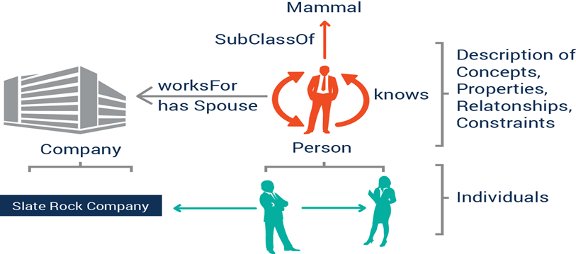
¿Qué es una Ontología?
Una especificación de ontología incluye descripciones de
Conceptos y propiedades en un dominio
Relaciones entre conceptos
Restricciones sobre cómo se pueden usar las relaciones
Individuos como miembros de conceptos

Slide 36
Beneficios de una Ontología
Las ontologías proporcionan:
Una comprensión común de la información
Supuestos de dominio explícitos
Las ontologías son valiosas porque::
Dan soporte de integración de datos para análisis
Aplicar conocimiento de dominio a datos. Volverlo conocimiento procesable por software
Soporte de interoperación de aplicaciones
Habilitar aplicaciones basadas en conocimiento. Aplicaciones inteligentes
Reduzca el tiempo y el costo del desarrollo de la aplicación
Mejorar la calidad de los datos, es decir, los metadatos y la procedencia

Slide 37
Descripción de OWL
El lenguaje de ontología web (OWL) agrega mas elementos de modelado a RDF / RDFS
Comprobaciones de coherencia: ¿hay inconsistencias lógicas?
Comprobaciones de satisfacción: ¿hay clases que no pueden tener instancias?
Clasificación: ¿Cuál es el tipo de una instancia?
Agregar equivalencia de identidad y diferencia de identidad
Tales como, sameAs, differentFrom, equivalentClass, equivalentProperty
Ofreciendo definiciones de clase más expresivas, como
Intersección de clase, unión, complemento, disyuntiva
Restricciones de cardinalidad
Ofreciendo definiciones de propiedad más expresivas como,
Propiedades de objeto y tipo de datos
Transitivo, funcional, simétrico, propiedades inversas
Restricciones de valor

Slide 38
Una metodología para crear ontologías
"Ontology Development 101" de Noy y McGuinness (2001) es una metodología popular y práctica de siete pasos para desarrollar una ontología.
Paso 1: identificar el dominio y el alcance
Paso 2: considere la posibilidad de reutilizar ontologías existentes
Paso 3: enumere los términos importantes
Paso 4: definir las clases y la jerarquía de clases
Paso 5: definir las propiedades de las clases
Paso 6: definir las facetas de las propiedades
Paso 7: crear instancias
Notes:
There are many methodologies for developing ontologies. It is important to use a methodology as this ensures high quality repeatable results in developing ontologies. One of the most popular and practical methodologies is the 7 step methodology by Noy and McGuinness.
This methodology starts by identifying the domain and scope, then in step 2) considering re-using existing ontologies, 3) collecting the important terminology of the domain from documents and interviews, 4) defining the classes and hierarchies, 5) defining properties, 6) defining property facets and finally in 7) creating instances of the classes.

Slide 39
Paso 1: identificar el dominio y el alcance
Para ayudar a identificar el dominio y el alcance de la ontología, responda estas preguntas:
¿Cuál es el dominio de la ontología?
¿Cuál es el propósito de la ontología?
¿Quiénes son los usuarios y mantenedores?
¿Qué preguntas responderá la ontología?
Algunos dicen que lo último es lo más importante (enfoque de preguntas de competencia)
Notes:
It is important to establish a purpose, viewpoint, and context before developing an ontology/graph data model. You should answer the following questions.
Why is the model being created?
Who will be using it?
What is the scope and context of the model?
It is important to draw a boundary around what you intend to model and the granularity of the model because these steps outline the complexity and therefore level of effort needed to create a graph data model.

Slide 40
Paso 2: considere la posibilidad de reutilizar ontologías existentes
Las ontologías son reutilizables y extensibles y hay una serie de ontologías existentes que podría considerar:
Tu ontología existente
Ontologías ampliamente utilizadastales como:
Dublin Core, FOAF, SKOS, Geo (WGS84)
Ontologías de nivel superior tales como:
Cyc, UMBEL, DOLCE, SUMO, PROTON
Datos abiertos vinculados
Ontologías de dominio especializadas
Notes:
Ontologies are re-usable and extensible, and there is a huge body of work in existing ontologies that you might consider. The most widely used are Dublin Core, Friend of a Friend, Simple Knowledge Organization System, and geo, there are several upper level ontologies as a multitude of ontologies from linked open data.

Slide 41
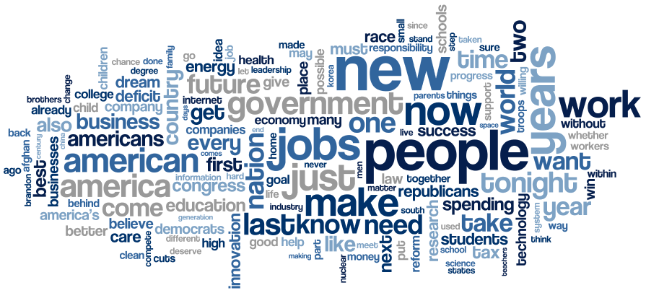
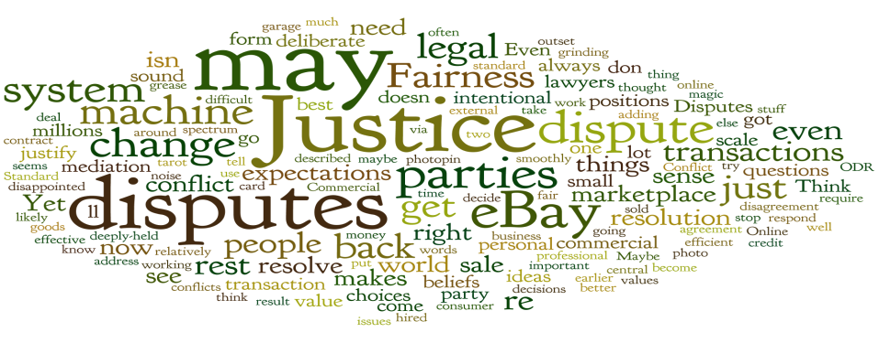
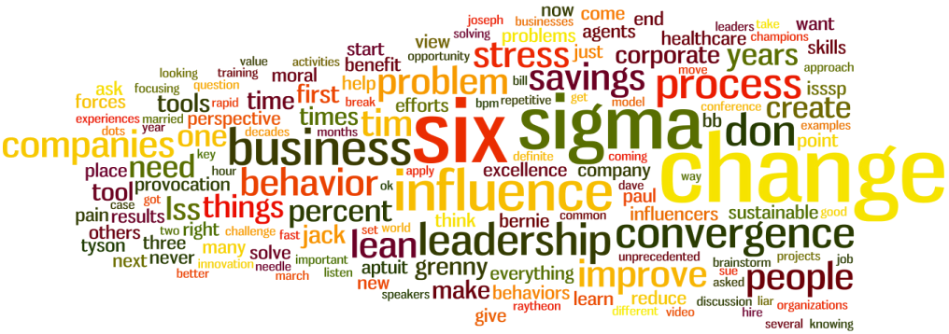
Paso 3: enumere los términos importantes
La terminología es útil para el modelado de dominios. Comience a recopilar terminología (conceptos) del dominio a través de entrevistas y documentación de dominio.
Notes:
Start collecting terminology based on interviews and domain documentation. These are useful for domain modeling.

Slide 42
Paso 4: definir las clases y la jerarquía de clases
Para ayudar a definir la clase y la jerarquía de clases, determine qué tipo de modelado utilizar.
Tres tipos de modelado son:
Modelado de arriba hacia abajo
Úselo cuando se conozcan los conceptos generales del dominio
Modelado ascendente
Úselo cuando haya una gran variedad de conceptos y no haya conceptos generales generales claros desde el principio
Modelado híbrido
Úselo cuando necesite modelado tanto de arriba hacia abajo como de abajo hacia arriba, que suele ser el caso
Notes:
Top down modeling is a process that starts with general concepts and works down the hierarchy to the more specific concepts in the domain. You might use a top down approach when the general domain concepts are known. For example, if a domain is largely about actions and events, you might start with actions and events and recursively specialize through sub-classing to capture the specific actions and events in the domain.
Bottom up modeling is where Classes and hierarchy are defined by enumerating the concepts in the domain and then identifying common characteristics of concepts that can be abstracted to super classes and doing this recursively up the hierarchy. You might follow this approach if there is a great variety of concepts and no clear overarching general concepts at the outset.
It is often the case that you need to employ both strategies.

Slide 43
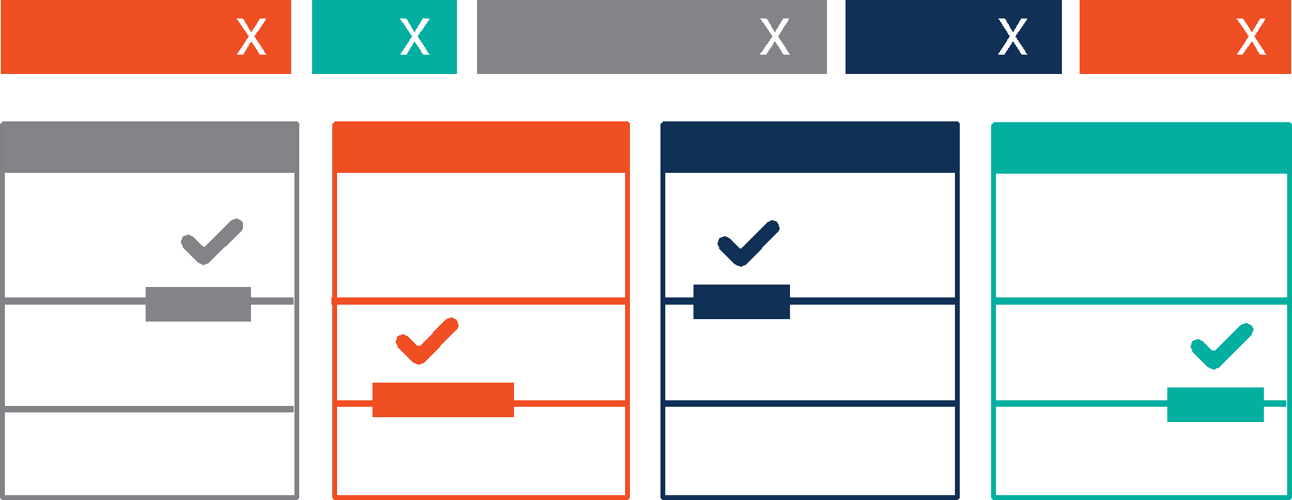
Paso 5: definir las propiedades de las clases
Defina las propiedades de las clases, como:
Propiedades intrínsecas
Por ejemplo, color, masa, densidad
Propiedades extrínsecas
Por ejemplo, nombre, ubicación
Partes Relaciones con otras clases
Notes:
“intrinsic” properties such as the flavor of a wine;
“extrinsic” properties such as a wine’s name, and area it comes from;
parts, if the object is structured; these can be both physical and abstract “parts” (e.g., the courses of a meal)
relationships to other individuals; these are the relationships between individual members of the class and other items (e.g., the maker of a wine, representing a relationship between a wine and a winery, and the grape the wine is made from.)

Slide 44
Paso 6: definir las facetas de las propiedades
Definir facetas de propiedad, como:
tipo de propiedad
¿Es simétrico? ¿Es transitivo? ¿Es un tipo de datos o una propiedad de objeto?
Cardinalidad
¿La propiedad es opcional o esencial?
¿Es la propiedad una relación de uno a varios?
Dominio
¿De qué clases apunta esta propiedad?
Distancia
¿A qué clases apunta esta propiedad?
Notes:
Define the kind of property. Is it symmetric, like spouse, transitive, like part of, is it a datatype property or an objectproperty?
Define property cardinality constraints. Is the property optional or essential? Is the property a 1 to many?
Define domain restrictions: Which classes does this property point from?
Define range restrictions: What classes does the property point to?

Slide 45
Paso 7: crear instancias
Crea instancias de clases
Por ejemplo: Fred a: Human
Creando instancias
Prueba la ontología del dominio
Puede exponer problemas de modelado que se puede abordar mediante un refinamiento iterativo
Notes:
Create instances of classes. This could be done to test the domain ontology and identify model-to-reality gaps. The instances could be enumerated by hand in small domains, however for large domains these would be loaded from other systems. As issues are detected, further iterations of the multi-stage process may be required.

Slide 46
Un ejemplo: Diagnostic and Statistical Manual of Mental Disorders (DSM)
http://dsm.psychiatryonline.org/doi/book/10.1176/appi.books.9780890425596

Slide 47
SKOS
https://www.w3.org/2004/02/skos/
http://skos.um.es/unescothes/?l=es

Slide 48
Dublin Core
http://dublincore.org/

